Slide 1
Digital Rights Management (Digital Restriction Management)
Skaitmeninės teisių valdymo technologijos
Parengė: Laimonas Beniušis

Slide 2
Kas yra DRM?
DRM terminu yra apibendrinamos įvairios technologijos, naudojamos apsaugoti skaitmeninio formato kūrinius nuo nelegalaus kopijavimo/platinimo. Dažniausiai tai įvykdoma limituojant ką gali daryti vartotojas su įsigytu produktu
Notes:
Test notes

Slide 3
Kodėl DRM egzistuoja?
Autorių teisių apsaugos įstatymas skaitmeniniam formatui yra ypač sunkiai kontroliuojamas, nes skaitmeninis formatas:
Pigiai ir greitai kopijuojamas
Lengvai plinta pasauliniu mastu (Įstatymai kinta nuo šalies)
Pažeidėjų susekimas/baudimas dažnai nėra lengvai įvykdomas
Notes:
Test notes

Slide 4
DRM pagrindas
Encryption/Decryption mechanizmas
Ribota prieiga

Slide 5
Kur naudojama DRM:
Elektroninės knygos (E-books)
Muzika (audio)
Filmai (video)
Programos (software)

Slide 6
DRM Elektroninėse Knygose
Pagrindas - Encryption/Decryption mechanizmas
Įgyvendinamas per E-Knygų skaitytuvus ir specialias programas
Naudojami formatai:
EPUB
KF8
Mobipocket
PDF
Topaz
Pvz: Amazon „Kindle“

Slide 7
DRM Muzikoje/Filmuose
Encryption/Decryption mechanizmas
Muzika/Filmai įsigyti tam tikrose interneto parduotuvėse ar fiziniame pavidale (pvz. CD,DVD,Blu-Ray) pasiekiami tik per specialią įrangą
Autentifikavimas internetu(naudojama kartu su 1) (pvz. „Spotify“, „Netflix“)
Muzikos įsigijimas, Filmų įsigijimas/nuoma per vartotojo paskyrą.
Vykdomos tiesioginės transliacijos (streaming).

Slide 8
Pliusai/Minusai
Encryption/Decryption mechanizmas:
Vartotojas negali naudoti ten, kur nėra atitinkamos įrangos
Nereikia interneto prieigos
Autentifikavimas internetu ir tiesioginės transliacijos:
Be interneto vartotojas negali pasiekti
Vartotojas turi prieigą ten, kur yra internetas

Slide 9
DRM Programose (software)
Raktinis autentifikavimas (serial key)
Autentifikavimas internetu
Video žaidimų platformos („Steam“, „Origin“, „Uplay“ ir kt.)
Vartotojo paskyra
Nuolatinis tikrinimas

Slide 10
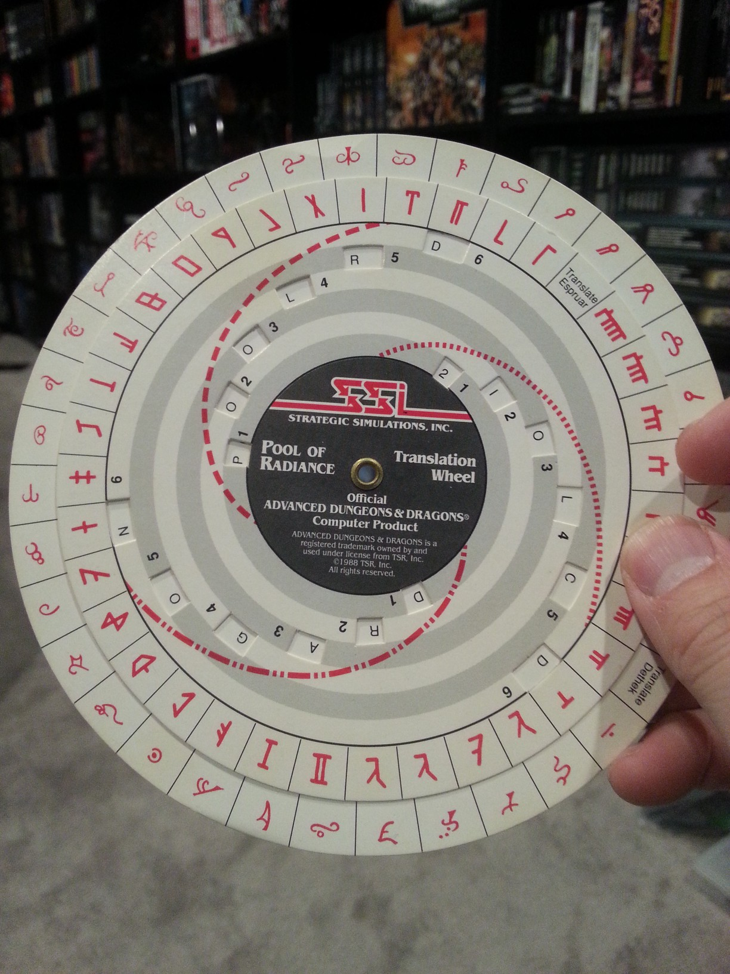
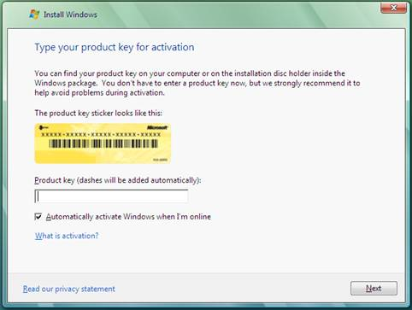
Raktinė autentifikacija
Raktas – simbolių eilutė randama ant produkto pakuotės vidaus arba pačio disko
Programos įdiegimas įmanomas tik įvedus teisingą „raktą“
Seniau buvo ir „kūrybingų“ būdų gauti „raktą“

Slide 11
Raktinis autentifikavimas Pliusai/Minusai
Jei nereikalauja interneto:
Silpna apsauga
Lengvai įgyvendinamas
Jei reikalauja interneto:
Sukelia nepatogumų vartotojams
Sunkiau įgyvendinamas
Stipresnė apsauga

Slide 12
Video žaidimų platformos
Reikalinga vartotojo paskyra
Visus pirkimus ir sandorius vykdo platformos viduje
Eliminuoja DRM problemas vartotojui

Slide 13
Video žaidimų platformos Pliusai/Minusai
Kūrėjams:
Lengvą žaidimų išleidimą
Dalį pelno pasiima platforma
Vartotojams:
Lengvą žaidimų įsigijimą ir naudojimą
Prieigai būtinas internetas

Slide 14
Vartotojo paskyra
Programa galima naudotis ar diegti tik jei autentifikacija sėkminga
Pliusai/Minusai:
Reikia papildomai sukurti ir palaikyti duombazę
Reikia interneto
Dažnai prireikia reikia papildomo autentifikavimo (pvz. telefonu ar el. paštu)
Stipri apsauga

Slide 15
Nuolatinis tikrinimas
Kai kurios programos/paslaugos reikalauja nuolatinio ryšio su serveriu, kuris tikrina teisėtą produkto naudojimą pastoviai.
Pliusai/Minusai:
Neprieinama be interneto
Sunku naudotis, jei interneto ryšys yra silpnas ar nepastovus
Stipri apsauga
Pvz: Diablo III, Assassins Creed II

Slide 16
2005 Sony DRM skandalas
2005 „Sony“ nelegaliai panaudojo „Rootkit“ tipo DRM technologiją, kuri pakeitė kaip sistema kopijuoja diskus
Programos bruožai:
Neturi pašalinimo būdo
Visada veikia fone
Jos sukelti procesai yra nestabilūs
Kompromituoja sistemos saugumą

Slide 17
Anti-DRM argumentai
DRM neleidžia vartotojams:
Performatuoti produktą į tinkamą vartoti formatą
Naudoti produktą kaip ir kada yra patogiau
Pasidaryti atsarginę kopiją
Turėti prieiga nepriklausomai nuo tiekėjo

Slide 18
Digital Millennium Copyright Act (galioja tik JAV)
Pagrindiniai punktai:
Apeiti bet kokį DRM yra nelegalu
Parduoti, platinti, gaminti prietaisus, kurie apeina DRM yra nelegalu
Paslaugų tiekėjai (Pvz: Web Hosting Service) turi pašalinti visą medžiagą, kuri naudojama nelegaliai.

Slide 19
DRM įstatymų skirtumai Lietuvoje
Jei programa įsigyta teisėtai, be autoriaus leidimo galima:
Pasidaryti bent 1 atsarginę kopiją (galima ir daugiau jei tą leidžia licenzija)
Adaptuoti programą, kad būtų galima naudotis pagal paskirtį (įskaitant klaidų ištaisymą)
Išbandyti, patikrinti ir nagrinėti programos veikimą (įgyvendintas idėjas ir principus), jei vartotojas turi teisę tai atlikti

Slide 20
Išvados
DRM sukelia papildomo darbo/išlaidų kūrėjams ir teisėtiems vartotojams
Nelegalūs vartotojai ras būdų kaip apeiti DRM
Agresyvus DRM:
Gadina produkto bei autoriaus įvaizdį
Sunkina naudojimąsi produktu
Skatina produkto nelegalų platinimą
Sėkmingas DRM turėtų būti „nematomas“ vartotojui

Slide 21
Ačiū už dėmesį
Klausimai?

